Slide 1
O que os dados revelam antes de treinar
ANÁLISE EXPLORATÓRIA · KUAIREC
Sete análises e o que cada uma muda na modelagem de Offline RL
Dados: big matrix (logs enviesados) e small matrix (matriz quase totalmente observada) do KuaiRec
Notes:
Esta apresentação mostra os resultados da análise exploratória do KuaiRec. O foco não é descrever o dataset por descrever, e sim responder: o que os dados dizem sobre a recompensa, o espaço de ações, as sessões e a hipótese de fadiga, e o que isso muda no pipeline de Offline RL.

Slide 2
Cinco achados que mudam a modelagem
RESUMO
01
A recompensa favorece vídeos curtos
Normalizar o watch ratio pela duração do vídeo
02
Os vídeos da small matrix são bem cobertos pelos logs
O distributional shift dentro do espaço de ações é moderado
03
A média de cada item nos logs bate com a real (Spearman 0,98)
A dificuldade está na personalização, não em estimar a qualidade do item
04
Um vale entre 30 min e 2 h separa naturalmente as sessões
O corte de 60 min usado no pipeline se confirma
05
A fadiga existe, mas só aparece com muita repetição
A regra de abandono do simulador precisa ser recalibrada
Notes:
Antes dos detalhes, os cinco achados principais. Cada um corresponde a uma decisão concreta no pipeline: como definir a recompensa, quão conservador ser, onde está a dificuldade real, como cortar as sessões e como calibrar o simulador.

Slide 3
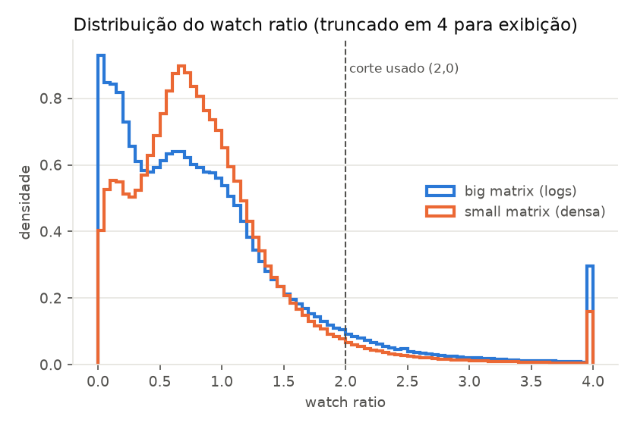
O watch ratio tem muitos zeros nos logs e uma cauda longa
1 · RECOMPENSA
Pulos rápidos nos logs
Nos logs há um pico perto de zero: vídeos pulados logo no início. Na small matrix, a moda fica perto de 0,7.
Duas distribuições diferentes
Logs e matriz densa não têm o mesmo formato. Valores absolutos do simulador e da avaliação nos logs não são diretamente comparáveis.
Cauda acima de 2
Uma fração pequena passa de 2, com acúmulo em 4 ou mais (vídeos repetidos em loop). O corte em 2 limita esses outliers.
Notes:
Azul é a big matrix, laranja a small matrix. Nos logs, muitas interações têm watch ratio perto de zero, o que indica vídeos pulados. Na small matrix, a distribuição se concentra perto de 0,7. Isso significa que as duas fontes não são equivalentes, e precisamos de cuidado ao comparar números do simulador com números da avaliação off-policy. O acúmulo em 4 é o efeito de exibição: tudo acima de 4 foi agrupado ali. O corte em 2 que usamos no pipeline elimina a influência desses replays.

Slide 4
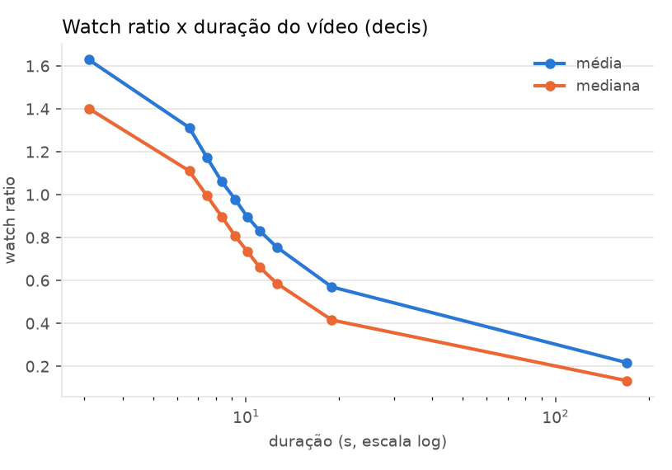
Vídeos curtos ganham watch ratio maior só por serem curtos
1 · RECOMPENSA
Queda forte e contínua
A média cai de cerca de 1,6 nos vídeos mais curtos (≈3 s) para cerca de 0,2 nos mais longos (mais de 100 s).
Risco para a política
Otimizando o watch ratio bruto, o agente pode aprender só a recomendar vídeos curtos, sem refletir interesse real.
Ajuste sugerido
Usar o watch ratio relativo à média da faixa de duração, ou combinar com o tempo assistido (play_duration).
Notes:
Este é o achado mais importante para a definição da recompensa. O watch ratio é tempo assistido dividido pela duração, então um vídeo de 3 segundos assistido em loop passa facilmente de 1, enquanto um vídeo de 2 minutos raramente chega lá. Se usarmos o watch ratio bruto, a política tende a privilegiar vídeos curtos. A correção é normalizar a recompensa pela faixa de duração, por exemplo subtraindo ou dividindo pela média do decil.

Slide 5
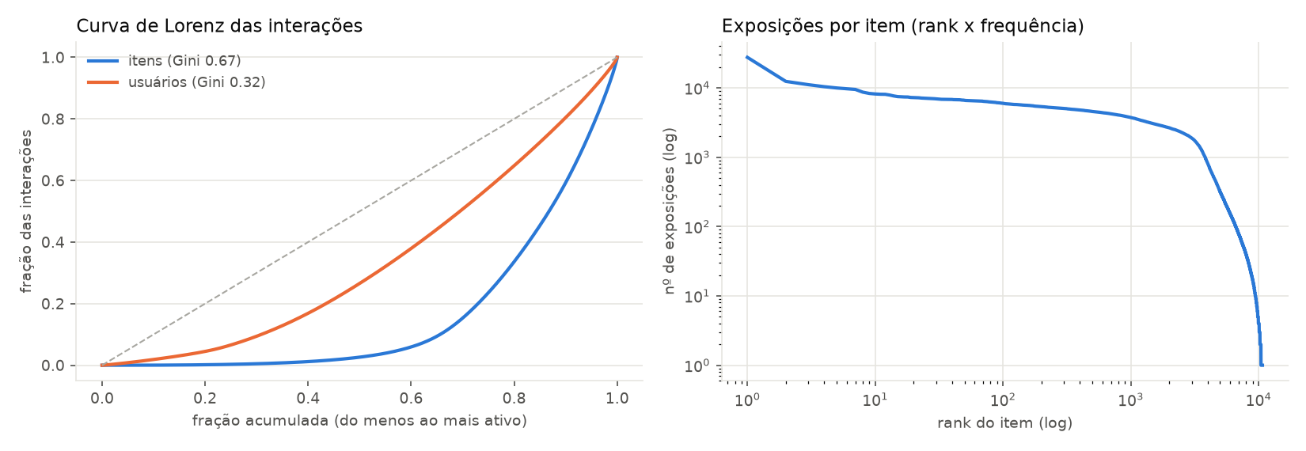
Poucos itens concentram as exposições
2 · CAUDA LONGA
Gini de 0,67 para itens e 0,32 para usuários: a atividade dos usuários é bem distribuída, a exposição dos vídeos não. Os ~3 mil vídeos mais exibidos recebem milhares de exposições cada; depois disso a curva despenca.
Notes:
À esquerda, a curva de Lorenz: quanto mais longe da diagonal, mais concentrado. Os itens têm Gini 0,67, os usuários 0,32. À direita, o rank de cada item contra o número de exposições: há um bloco de cerca de 3 mil vídeos com milhares de exposições e uma cauda de vídeos pouco exibidos. Em um sistema real, essa cauda é onde o distributional shift é mais perigoso, porque o modelo tem pouquíssima evidência sobre esses itens.

Slide 6
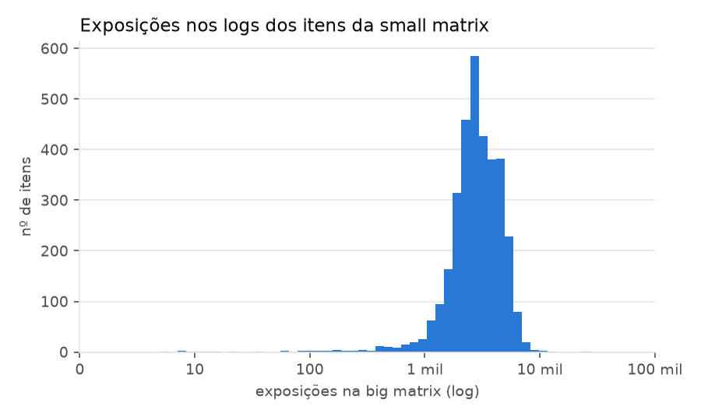
Os vídeos da small matrix são bem cobertos pelos logs
3 · ESPAÇO DE AÇÕES
Milhares de exposições por item
A maioria dos vídeos da small matrix tem entre 1 mil e 10 mil exibições nos logs. Quase nenhum tem menos de 100.
Distributional shift moderado
Toda ação possível tem evidência nos dados. Um CQL com α baixo pode bastar, e há menos espaço para extrapolar valores.
Um cenário favorável
Esses vídeos estão no topo da cauda longa. Num catálogo real, os itens raros também seriam ações possíveis.
Notes:
Como restringimos as ações aos vídeos da small matrix, a pergunta é: quanto os logs cobrem essas ações? A resposta é: muito bem. A grande maioria tem entre mil e dez mil exposições. Isso torna o problema mais fácil do que um recomendador real, em que a cauda longa faz parte do catálogo. Vale registrar isso como limitação ao comparar algoritmos conservadores e não conservadores.

Slide 7
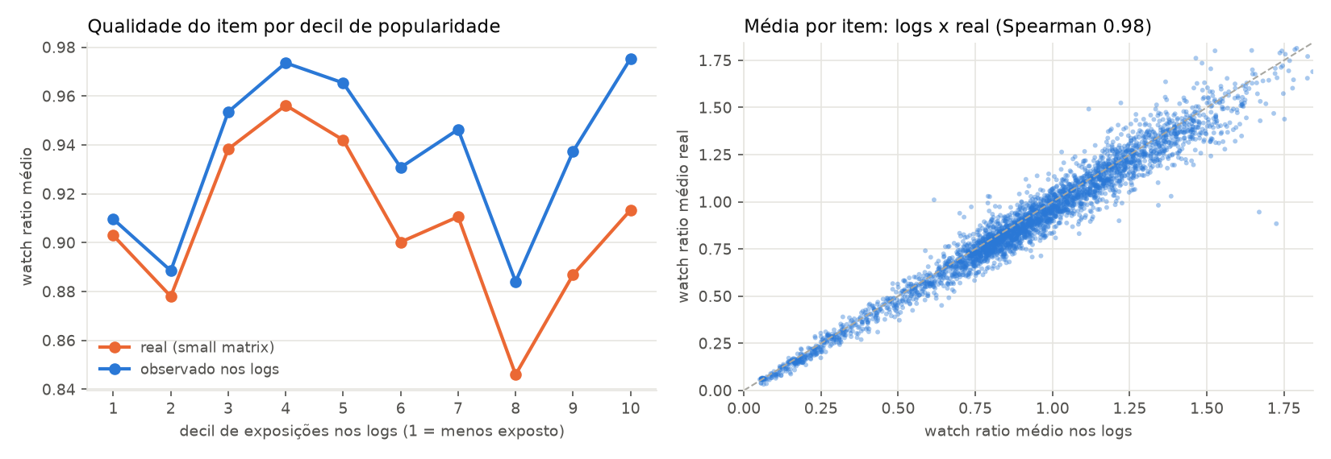
Os logs estimam bem a qualidade de cada item
4 · VIÉS DE EXPOSIÇÃO
A qualidade real quase não muda com a popularidade, e os logs a superestimam levemente. Item a item, logs e small matrix têm Spearman de 0,98: o desafio está em acertar o vídeo para cada usuário.
Notes:
Este é o teste direto do viés de exposição. À esquerda, os decis de popularidade: o sistema antigo não exibiu mais os melhores vídeos, a qualidade real é parecida em todos os decis. Os logs ficam sempre um pouco acima do real, um sinal de seleção: os vídeos chegam a quem tende a gostar deles. À direita, a média de cada item nos logs e na matriz densa é quase idêntica, Spearman 0,98. Conclusão: estimar a qualidade média de um item a partir dos logs funciona. O difícil é a personalização, saber qual vídeo funciona para qual usuário em qual momento. Atenção: a escala do gráfico da esquerda é estreita, as diferenças são pequenas.

Slide 8
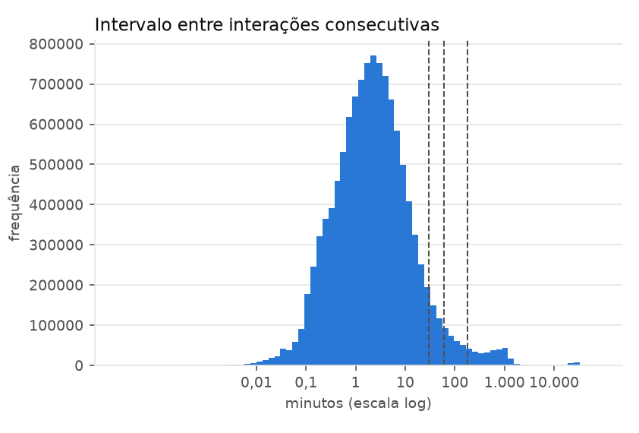
Um vale entre 30 min e 2 h separa naturalmente as sessões
5 · SESSÕES
Dentro da sessão
A maioria das interações consecutivas acontece com 0,1 a 10 minutos de intervalo, com pico perto de 2 minutos.
Entre sessões
Um segundo pico perto de 1.000 minutos corresponde à volta no dia seguinte.
O corte de 60 min se confirma
As linhas tracejadas (30, 60 e 180 min) caem no vale entre os dois picos. O corte do pipeline está bem posicionado.
Notes:
Para definir episódios, precisamos de um critério de fim de sessão. O histograma do tempo entre interações em escala log mostra dois comportamentos: o uso contínuo, com intervalos de poucos minutos, e a volta ao app depois de horas, com um pico perto de um dia. Entre os dois há um vale, e os três cortes testados caem nele. Isso dá respaldo empírico ao corte de 60 minutos que usamos.

Slide 9
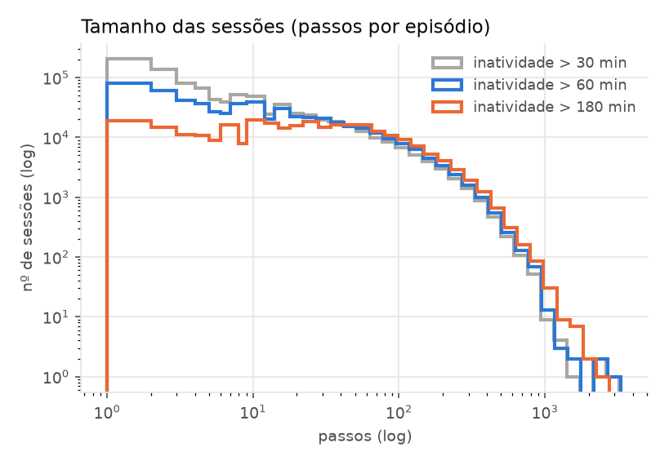
Os episódios vão de 1 a milhares de passos
5 · SESSÕES
Muitas sessões de 1 passo
Com cortes de 30 ou 60 min, as sessões mais comuns têm um único vídeo. Elas não trazem sinal sequencial.
Cauda muito longa
Algumas sessões passam de 1.000 passos, bem além do horizonte efetivo de ~10 passos que γ = 0,9 enxerga.
Ajuste sugerido
Descartar sessões de 1 passo (ou tratá-las como bandit) e quebrar as muito longas em janelas para o simulador.
Notes:
Com o corte definido, olhamos o tamanho dos episódios. A distribuição é extremamente assimétrica: muitas sessões de um único vídeo, que para RL são apenas um problema de bandit, e uma cauda que passa de mil passos. Com fator de desconto 0,9, o horizonte efetivo é da ordem de dez passos, então sessões muito longas não precisam ser tratadas inteiras. No simulador usamos 30 passos, o que é compatível com a maior parte das sessões.

Slide 10
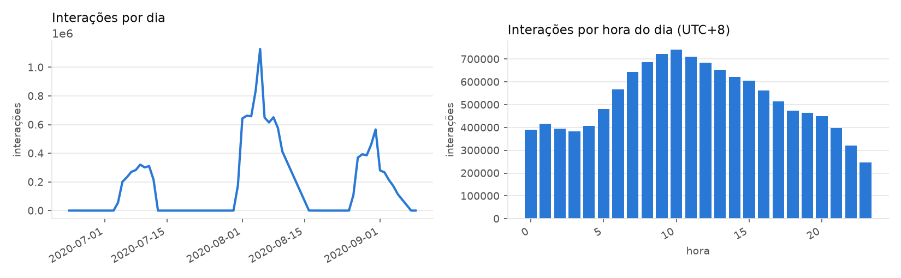
Os dados vêm em três ondas, com pico pela manhã
6 · TEMPO
Coleta entre julho e setembro de 2020 em três ondas, com períodos quase sem registros entre elas. A atividade é máxima por volta das 10 h (UTC+8). Para validar, divida os dados por tempo respeitando as ondas; a hora do dia pode entrar no estado.
Notes:
A coleta não é contínua: há três ondas, no início de julho, no início de agosto e no fim de agosto, com intervalos quase vazios. Isso tem duas consequências. Primeiro, uma divisão temporal de treino e validação deve respeitar essas ondas, por exemplo treinar nas duas primeiras e validar na terceira. Segundo, sessões não devem atravessar os intervalos, o que o corte por inatividade já garante. O padrão por hora mostra pico de manhã no horário de Pequim, e a hora do dia é candidata natural a atributo de estado.

Slide 11
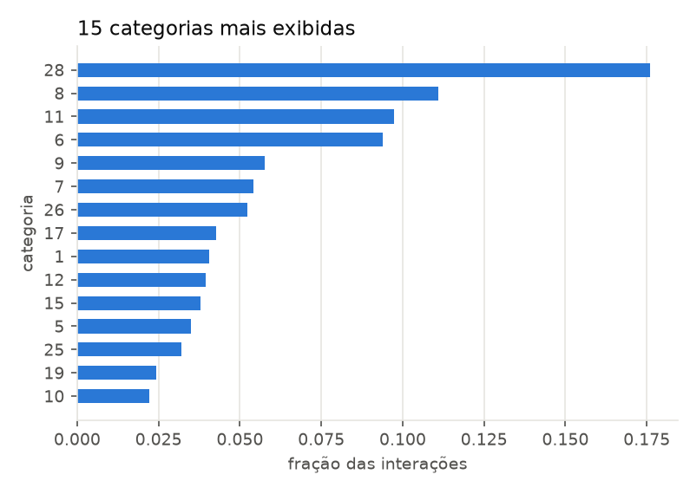
Quatro categorias somam quase metade das exibições
7 · CATEGORIAS
Uma categoria domina
A categoria 28 sozinha responde por cerca de 17,5% das interações. Com as categorias 8, 11 e 6, o total chega perto de 48%.
Viés herdado do sistema antigo
Uma política que imita os logs tende a concentrar recomendações nessas mesmas categorias.
Acompanhar a diversidade
A entropia de categorias, já calculada no pipeline, deve ser reportada junto do retorno de cada política.
Notes:
As categorias são muito desbalanceadas. A 28 sozinha tem cerca de 17,5% das interações, e as quatro maiores somam perto de metade. Isso reflete tanto o gosto dos usuários quanto as escolhas do recomendador antigo. Para o nosso problema, significa que uma política que imita os logs vai repetir muito essas categorias, o que conecta com a hipótese de fadiga do próximo slide.

Slide 12
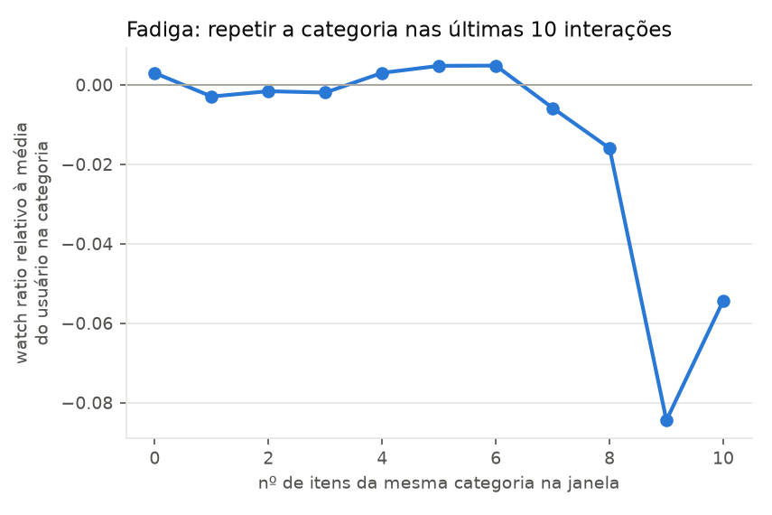
A fadiga aparece, mas só com muita repetição
7 · CATEGORIAS
Sem efeito até 6 de 10
Com até 6 vídeos da mesma categoria nas últimas 10 interações, o watch ratio fica na média do usuário.
Queda pequena a partir de 7
Chega a cerca de −0,08 com 9 repetições. Há poucos casos nesse extremo e o efeito é observacional, não causal.
O simulador exagera
A regra atual faz o usuário sair com 4 repetições em 10. Os dados sugerem um limiar perto de 7, ou uma penalidade gradual.
Notes:
Este é o teste da hipótese central do projeto: o usuário cansa de ver a mesma categoria? Para separar fadiga de gosto, comparamos o watch ratio com a média do próprio usuário naquela categoria. Até seis repetições em dez não há efeito. A partir de sete, o watch ratio cai, chegando a cerca de 0,08 abaixo da média. A fadiga existe, mas é mais fraca e aparece mais tarde do que a regra de abandono do nosso simulador assume. Antes de tirar conclusões sobre o CQL superar o BC, precisamos recalibrar essa regra, senão o simulador favorece artificialmente políticas que diversificam.

Slide 13
De cada achado, uma decisão no pipeline
O QUE MUDA NA MODELAGEM
Achado | Decisão no pipeline
Watch ratio cai com a duração do vídeo | Mudar: normalizar a recompensa por faixa de duração
Cauda acima de 2 e replays em loop | Manter o corte da recompensa em 2
Itens da small matrix bem cobertos | Testar α baixo no CQL; registrar que o benchmark é favorável
Logs estimam bem a média de cada item | Avaliar sobretudo a personalização, não a qualidade do item
Vale entre 30 min e 2 h nos intervalos | Manter o corte de sessão em 60 min
Sessões de 1 a milhares de passos | Mudar: descartar sessões de 1 passo; janelas nas muito longas
Coleta em três ondas | Mudar: validação com divisão temporal entre as ondas
Fadiga só com 7 ou mais repetições em 10 | Mudar: recalibrar a regra de abandono do simulador
Notes:
Esta tabela consolida a apresentação. Metade dos achados confirma escolhas que já tínhamos feito: o corte da recompensa, o corte de sessão e o uso de um CQL pouco conservador. A outra metade pede mudanças: normalizar a recompensa pela duração, filtrar sessões, validar com divisão temporal e, principalmente, recalibrar o simulador para que a fadiga reflita o que os dados mostram.

Slide 14
Antes de treinar de novo: ajustar a recompensa e calibrar o simulador
PRÓXIMO PASSO
Os algoritmos continuam os mesmos. O que muda são as decisões de modelagem que a EDA justificou.
Notes:
Fechamento: a EDA não muda os algoritmos, muda o problema que eles resolvem. As duas prioridades são a recompensa normalizada pela duração e a regra de abandono do simulador calibrada com o efeito de fadiga observado. Depois disso, rodamos de novo o pipeline com o KuaiRec real e comparamos BC, SQN e CQL.

